Slide 1
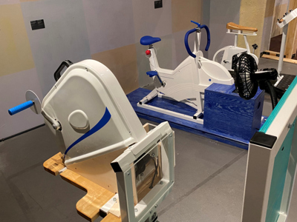
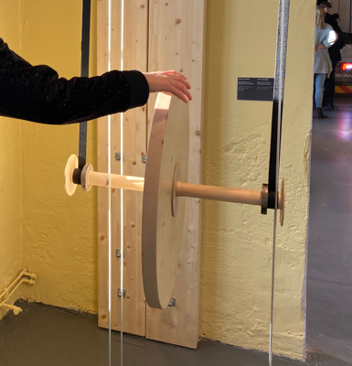
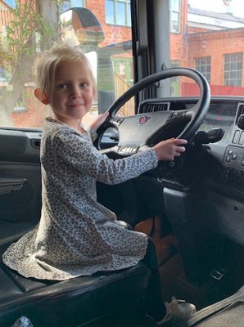
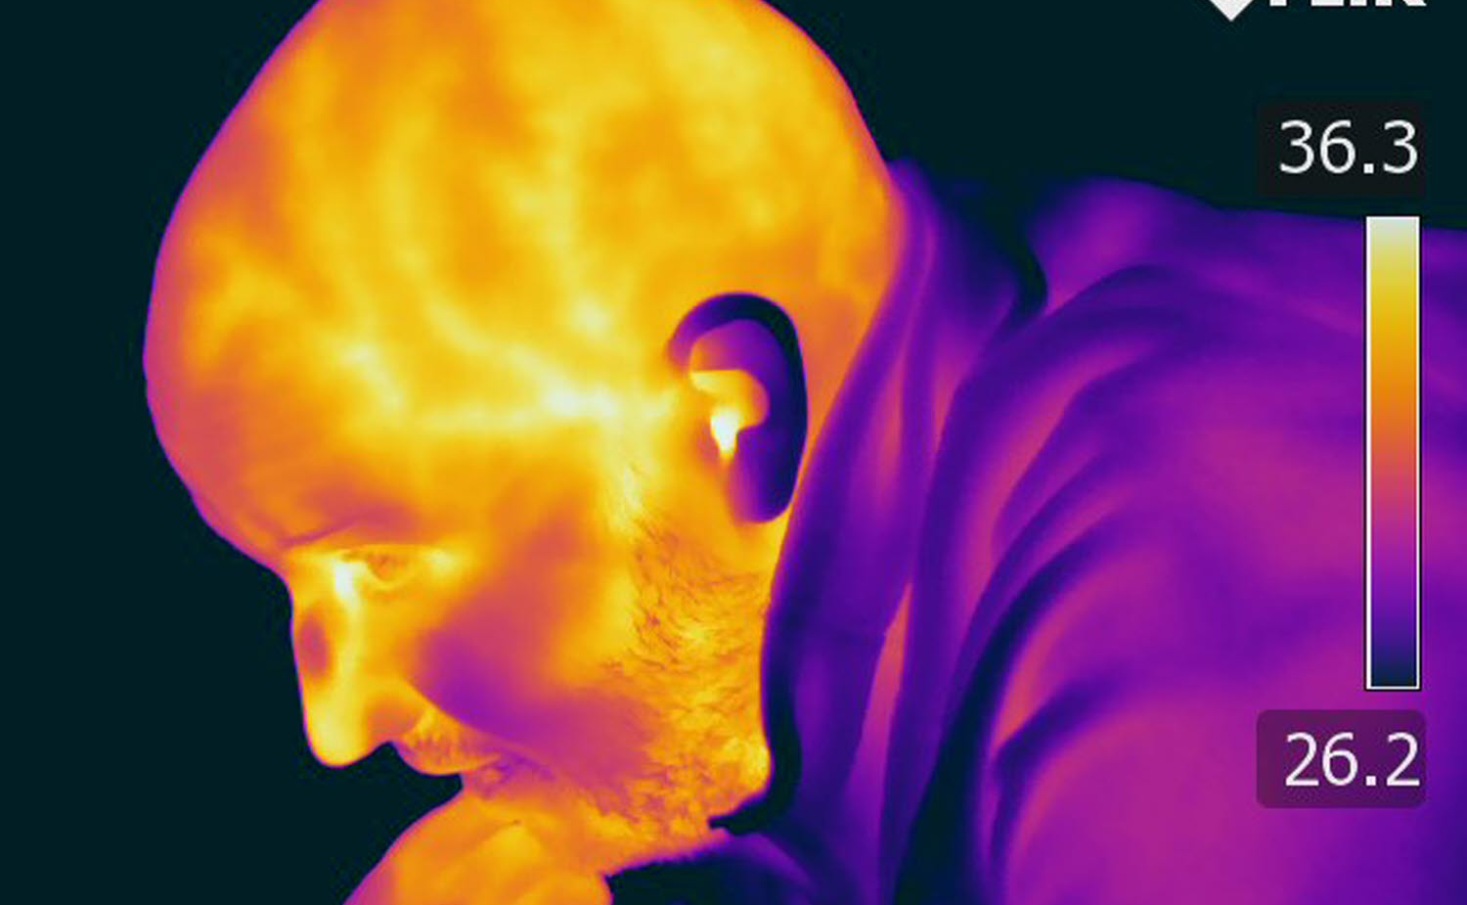
Energi 4-6
Energi 4-6
Hitta Energicyklarna (Plan 1).
Prova de olika energicyklarna. Vilka föremål rör sig eller lyser med hjälp av energicyklarna?
Vilka energiomvandlingar sker när du använder experimentet? Använd begreppen kemisk energi, rörelseenergi, elektrisk energi och värmeenergi.
Hitta Jojo-hjulet (Plan 1).
Snurra upp hjulet så högt du vill. Släpp. Observera hur högt upp hjulet kommer efter varje vändning.
Vilka energiomvandlingar sker när du använder experimentet? Använd begreppen lägesenergi, rörelseenergi och energiförlust.
Energi 4-6
Energi 4-6
Hitta Lastbilshytten (Plan 1).
Ett stort och tungt fordon behöver mer energi för att kunna köra runt än ett lättare. Varför tror du att det är så?
Nästan alla saker har någon gång transporterats med lastbil. Transporter är en stor del av energiförbrukningen i världen. Vad kan vi göra för att minska den?
Hitta Värmekameran (Plan 1).
Ställ dig framför kameran. Beskriv hur du ser ut på bilden på väggen? Vad kan bilden berätta? Prova att skrapa din fot mot mattan tills du ser en färgskillnad på skärmen. Varför ändras färgen?
Vad kan man använda en värmekamera till?

Slide 2
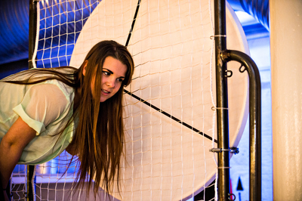
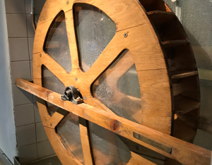
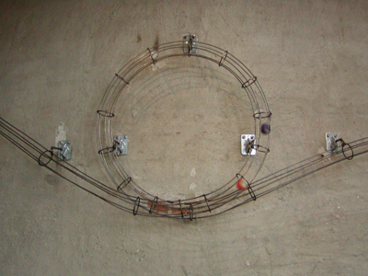
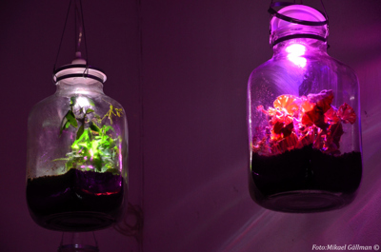
Energi 4-6
Energi 4-6
Hitta Radioparabolerna (plan 1-2).
Sätt örat mot ringen framför parabolen. Vad hör du? Varifrån kommer ljudet?
Vilka energiomvandlingar sker när du använder experimentet? Använd begreppen ljudvågor, elektricitet, ljud.
Hitta Skovelhjulet (Plan 2).
Pumpa fram vatten så att hjulet börjar att snurra. Vilka energiomvandlingar sker? Använd begreppen rörelseenergi, kemisk energi.
De flesta äldre industrisamhällena ligger nära vatten. Varför tror du att det är så?
Energi 4-6
Energi 4-6
Hitta Långa bollbanan (Plan 2).
Ta en biljardboll och släpp i väg i långa bollbanan. Följ bollens väg.
Vilka energiomvandlingar sker när du använder experimentet? Använd begreppen ljud, rörelseenergi och lägesenergi.
Hitta Slutet ekosystem (Plan 2).
Titta på det slutna ekosystemet. Vilken energikälla använder växterna i experimentet för sin fotosyntes?
Vilka energiomvandlingar sker? Använd begreppen kemisk energi, värme, solenergi.

Slide 3
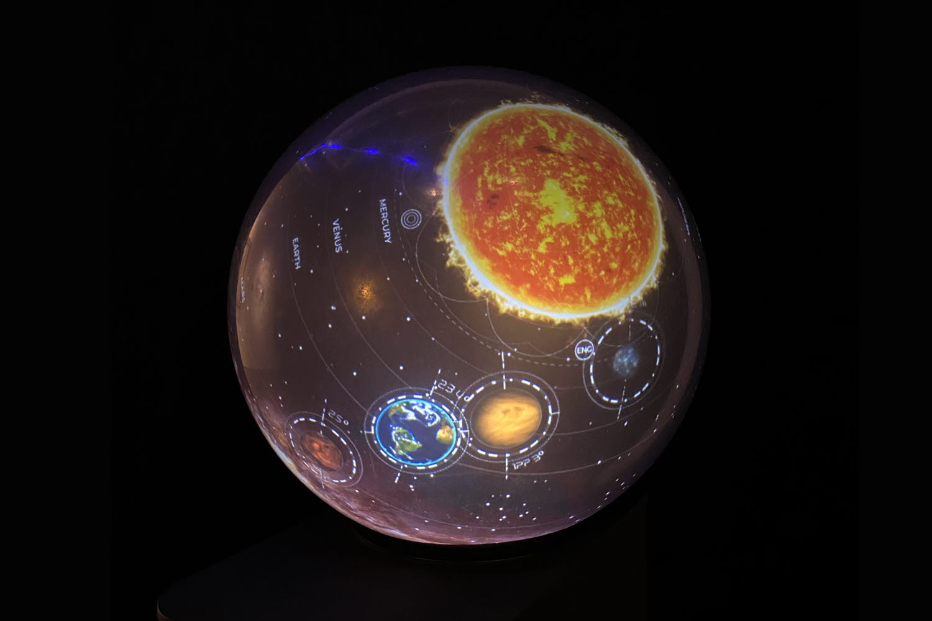
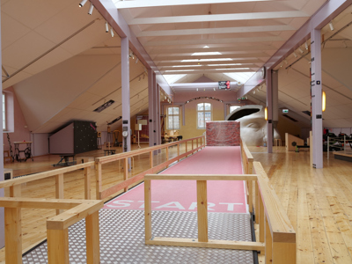
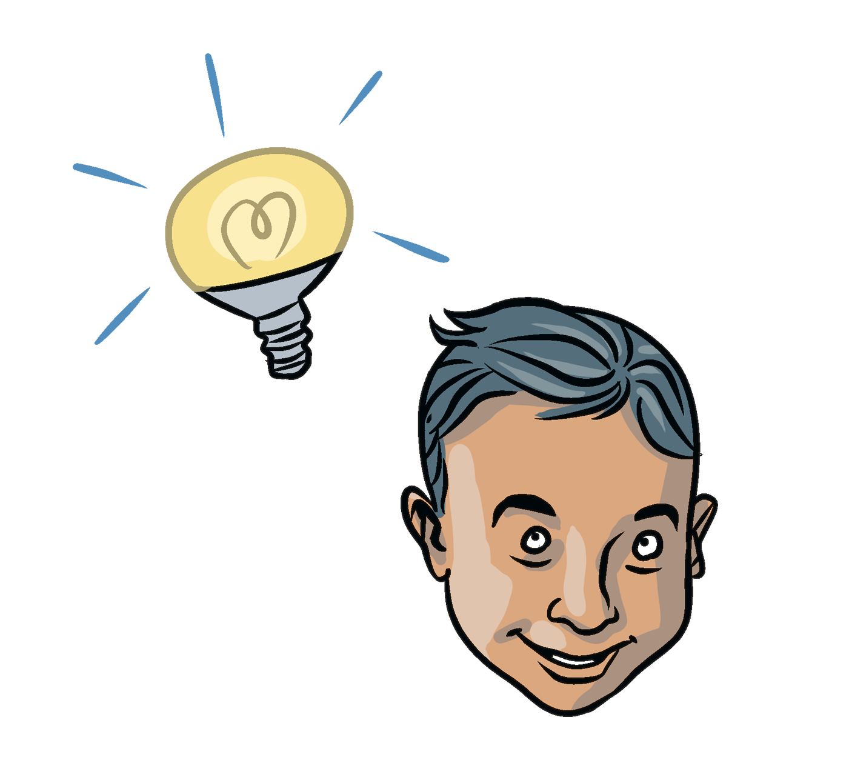
Energi 4-6
Energi 4-6
Hitta Sfären (Plan 3) och ta fram solen.
Solen är jordens viktigaste energikälla. Varför är solen så viktig för livet på jorden?
Hur genereras den enorma mängden värme som strålar ut från solen? (hitta information i sfären)
Hitta Löparbanan (Plan 4).
Prova att gå banan så snabbt du kan.
Vilka energiomvandlingar sker när du använder experimentet? Använd begreppen värme, kemisk energi, rörelseenergi.
Energi 4-6
Energi 4-6
EGEN FRÅGA/UNDERSÖKNING:
Välj ditt favoritexperiment som handlar om Energi.
Vad heter experimentet? Hur ser experimentet ut? Vad ska man göra i experimentet? Vad kan man lära sig av experimentet?

